Slide 1
Раздел 1. Язык программирования С
Глава 3. Управляющие инструкции
Лекция 4

Slide 2
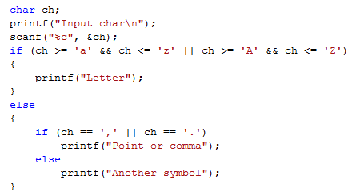
§ 3.1 Инструкции выбора if, if-else
Синтаксис:
Могут быть вложенными.
Если инструкций несколько их объединяют в блок {}.
if (выражение)
инструкция
if (выражение)
инструкция1;
else
инструция2;
Лекция 4

Slide 3
§ 3.2 Инструкция выбора switch
Синтаксис:
Вычисляется выражение
Полученное значение сравнивается с константами и управление передается на ту инструкцию, для которой это сравнение дает истину. Иначе на default.
switch (выражение)
{
case константа1: инструкция1; break;
…
case константаN: инструкция1; break;
default: инструкцияN+1; break;
}
Лекция 4

Slide 4
§ 3.2 Инструкция выбора switch
Ограничения:
Выражения константы должны быть только интегральных типов;
Никакие две константы не должны быть равны;
При сравнении выражения с константами используется приведение типов;
Если метка default есть, то она может быть не последней.
Лекция 4

Slide 5
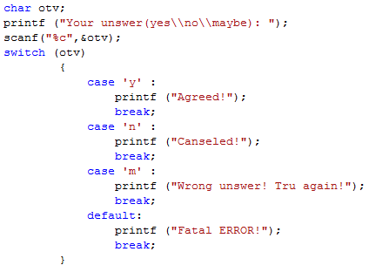
§ 3.2 Инструкция выбора switch
Лекция 4

Slide 6
§ 3.3 Инструкции цикла while, do-while
Синтаксис:
while (выражение)
инструкция
do
инструкция;
while (выражение):
Инструкция выполняется, пока значение выражения истинно.
Выражение вычисляется до инструкции
Инструкция выполняется, пока значение выражения истинно.
Выражение вычисляется после инструкции
Лекция 4

Slide 7
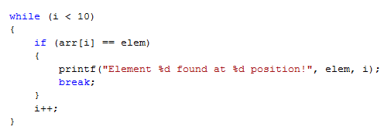
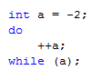
§ 3.3 Инструкции цикла while, do-while
Лекция 4

Slide 8
§ 3.4 Инструкция цикла for
Синтаксис:
for (выражение1; выражение2; выражение3)
инструкции;
Выражение1 описывает инициализацию цикла и вычисляется только один раз перед началом цикла.
Выражение2 описывает условие, которое проверяется каждый раз перед выполнением инструкции.
Выражение3 выполняется после каждой итерации цикла.
Как каждое в отдельности, так и все три выражения могут отсутствовать.
Лекция 4

Slide 9
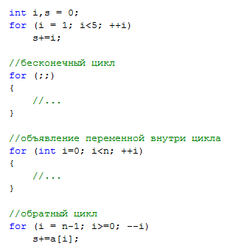
§ 3.4 Инструкция цикла for
Лекция 4

Slide 10
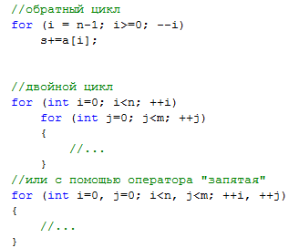
§ 3.4 Инструкция цикла for
Лекция 4

Slide 11
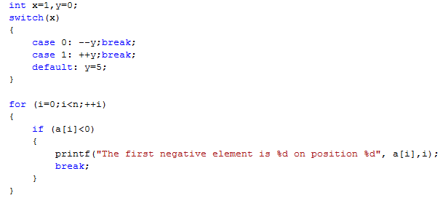
§ 3.5 Инструкция перехода break
Прекращает работу циклов while, do-while, for и выполняет выход из switch.
Break лучше не использовать, но это не всегда возможно.
Лекция 4

Slide 12
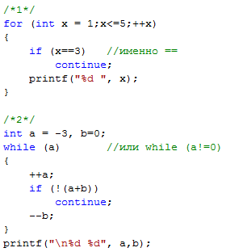
§ 3.6 Инструкция перехода continue
Завершает текущую итерацию циклов while, do-while, for и передает управление на вычисление условия цикла.
Лекция 4

Slide 13
Раздел 1. Язык программирования С
Глава 4. Форматированный ввод-вывод данных
Лекция 4

Slide 14
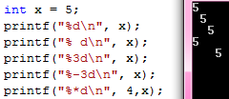
§ 4.1 Спецификация преобразования для функции printf()
#include "stdio.h"
printf(строка форматирования, … );
%[выравнивание][доп_признаки][символ_пребразования]
(вправо – по умолч, (ширина)
влево – символ ‘-’)
Лекция 4

Slide 15
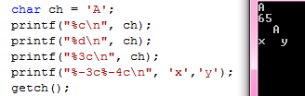
§ 4.2 Спецификация вывода символа
%[-][ширина]с
Лекция 4

Slide 16
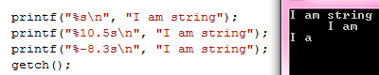
§ 4.3 Спецификация вывода строки
%[-][ширина][.точность]s
Лекция 4

Slide 17

§ 4.4 Спецификация вывода целого числа со знаком
%[-][+ или ‘ ‘][ширина][L]d
Для отрицательных чисел автоматически выводится знак - Для положительных чисел выводится знак + только если он задан. Символ преобразования L необходим для типа long и не является самодостаточным, а только модифицирует символ d. Символ d определяет вывод данных типа int в десятичном формате со знаком.
Лекция 4

Slide 18
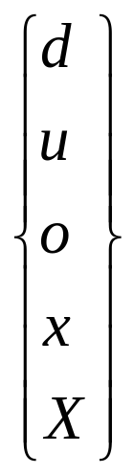
§ 4.5 Спецификация вывода целого числа без знака
%[-][#][ширина][L]
Символ # определяет вывод начального нуля в восьмиричном формате или вывод начальных ох,ОХ в шестнадцатиричном. Символ L для данных типа long.
u – десятичное
o – восьмиричное
x,X - шестнадцатиричное
Лекция 4

Slide 19
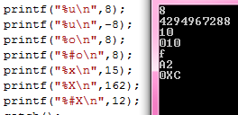
§ 4.5 Спецификация вывода целого числа без знака
Лекция 4

Slide 20
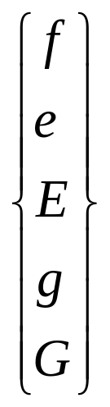
§ 4.6 Спецификация вывода числа с плавающей точкой
%[-][+ или ‘ ‘][#][ширина][.точность]
Точность задает число цифр после десятичной точки для форматов f,e,E или число значащих цифр для g,G. По умолчанию точность в 6 знаков.
Типы аргументов float и double не различаются.
Лекция 4

Slide 21
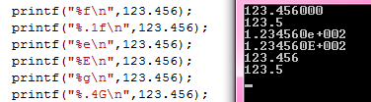
§ 4.6 Спецификация вывода числа с плавающей точкой
Лекция 4

Slide 22
§ 4.7 Спецификация преобразования для функции scanf()
#include "stdio.h"
scanf(строка форматирования, … );
%[*][ширина][доп_признаки][символ_пребразования]
Символ * означает пропуск при вводе, вводимое значение не присваивается никакой переменной.
Лекция 4

Slide 23
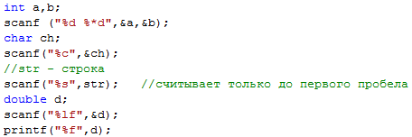
§ 4.7 Спецификация преобразования для функции scanf()
Лекция 4

Slide 24
§ 4.8 esc-последовательности
Escape-последовательности используются для описания определённых специальных символов внутри строковых литералов.
\n | Новая строка
\t | Горизонтальная табуляция
\v | Вертикальная табуляция
\b | Пробел
\r | Возврат каретки
\f | Новая страница
\a | Звонок(сигнал)
\' | Одиночная кавычка
\" | Двойная кавычка
\\ | Обратный слэш
\ddd | ASCII символ в восьмиричном представлении
\xdd | ASCII символ в шестнадцатиричном представлении
Лекция 4

Slide 25
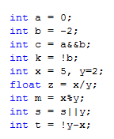
Повторение по операторам:
Лекция 4

